Slide 1

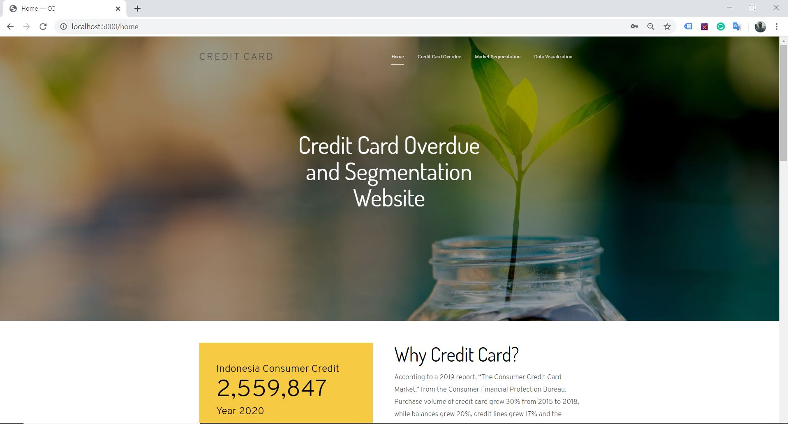

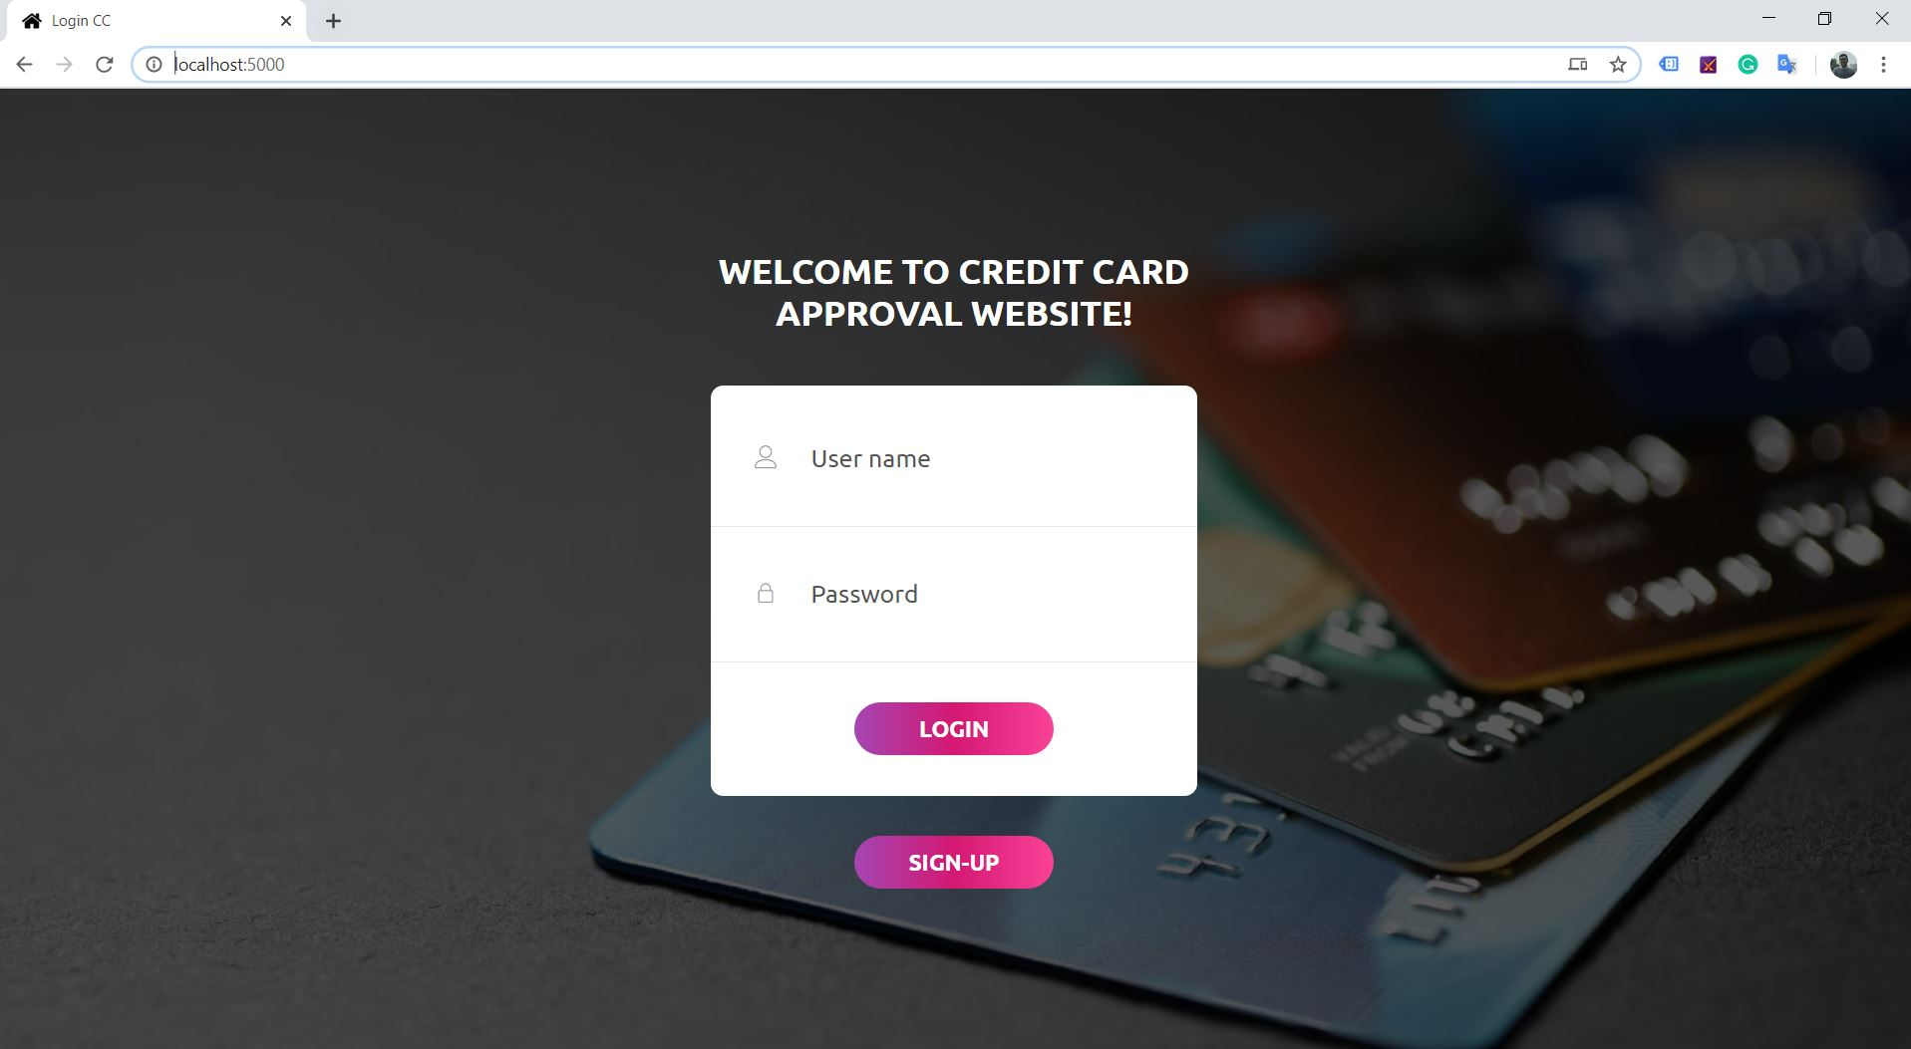
Final Project JCDS08
Purwadhika
STEVEN WONGSO
Credit Card Overdue Prediction
Credit Card Customer Segmentation

Slide 2
OUTLINE PRESENTASI
01
PENDAHULUAN
Project Description
Project Goals
02
EDA
03
HASIL & ANALISIS
Data Cleaning
Data Visualization
Overdue Prediciton
Segmentation Result
04
KESIMPULAN
Kesimpulan
Saran

Slide 3
Pendahuluan

Slide 4



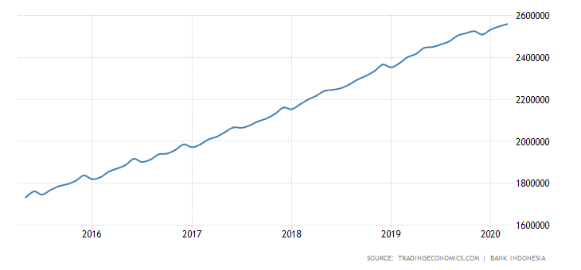

PENDAHULUAN
EDA
HASIL & ANALISIS
KESIMPULAN
Project Description
2015 - 2018
Purchase Volume naik 30%
Balances naik 20%
Credit lines naik 17%
Indonesia Consumer Credit
Convenience
Purchasing Power
Reward
Credit Card
Alat pembayaran dalam bentuk kartu

Slide 5





PENDAHULUAN
METODOLOGI
HASIL & ANALISIS
KESIMPULAN
Project Description
Traditional way
Prone to HUMAN ERROR
Credit Card Request
Credit Card Overdue Prediction
Decision Management for Credit Card Approval
Industri
Perbankan

Slide 6

PENDAHULUAN
DATA
HASIL & ANALISIS
KESIMPULAN
Project Description
Unable to determine effect of marketing on customer behaviour
Credit Card Segmentation
Gains significant ROI from segmentation initiatives
Industri
Perbankan

Slide 7
PENDAHULUAN
METODOLOGI
HASIL & ANALISIS
KESIMPULAN
Hal 5
Project
Goals
01
Predict the probability of credit card late payment (Overdue )
02
Develop Customer Segmentation, Define Customer Behaviour for future marketing strategi
Manfaat

Slide 8
Exploratory Data Analysis (EDA)
Notes:
Selanjutnya akan dibahas metodologi penelitian

Slide 9
PENDAHULUAN
EDA
HASIL & ANALISIS
KESIMPULAN
Hal 41-42
Diagram Alir
Dataset
Link
Mulai
Data Set
Data Cleaning
(Credit Card Overdue Prediction)
https://www.kaggle.com/rikdifos/credit-card-approval-prediction
Data Describe
Data Visualization
(Credit Card Customer Segmentation)
https://www.kaggle.com/arjunbhasin2013/ccdata
Selesai

Slide 10
PENDAHULUAN
METODOLOGI
HASIL & ANALISIS
KESIMPULAN
Hal 44-46
Data Cleaning, Data Visualization
Jupyter Notebook

Slide 11
Hasil dan
Analisis

Slide 12
PENDAHULUAN
EDA
HASIL & ANALISIS
KESIMPULAN
Hal 53-58
Credit Card Overdue Prediction
Model ML:
1. Logistic Regression
2. K-Nearest Neighbors
3. DecisionTree
4. Random Forest
5. Gradient Boosting classifier
More on :
Jupyter Notebook

Slide 13
PENDAHULUAN
EDA
HASIL & ANALISIS
KESIMPULAN
Hal 53-58
Credit Card Segmentation
Model ML:
K-Means Clustering
More on :
Jupyter Notebook
Total Cluster :
10 (Elbow Method)

Slide 14
Kesimpulan

Slide 15
PENDAHULUAN
METODOLOGI
KESIMPULAN
KESIMPULAN
Kesimpulan
Overdue Prediction
Berdasarkan ML yang telah dilakukan didapatkan bahwa Model Random Forest Classifier merupakan model terbaik pada Credit Card Overdue Prediciton dengan score untuk mendeteksi keterlambatan :
F1 Score 0.437224
Recall 0.475527
Precision 0.405383
BAC 0.690612
ROC AUC 0.787564
MCC 0.356146
ML yang dibuat dalam project ini dapat memudahkan industri perbankan dalam menentukan (decison management) apakah pengajuan credit card disetujui atau tidak

Slide 16
PENDAHULUAN
METODOLOGI
KESIMPULAN
KESIMPULAN
Kesimpulan
Segmentation
Berdasarkan ML K-means yang telah dilakukan didapatkan 10 Cluster dengan score sebagai berikut:
Silhouette Coefficient 0.2821514763464087
Calinski-Harabasz Index 1722.3428274505402
Davies-Bouldin Index. 1.128576500225296
Cluster ini dapat menjadi acuan/panduan dalam menentukan marketing strategy perusahaan berdasarkan behaviour yang telah diidentifikasi

Slide 17
PENDAHULUAN
EDA
KESIMPULAN
KESIMPULAN
Saran
Terkait dengan ML
Melakukan Hyperparameter Tuning dengan parameter lainnya untuk meningkatkan performa ML.
Melakukan pencarian data terutama untuk Overdue Prediction dimana data bersifat imbalanced dataset.
Melakukan pengelompokan data variabel yang memiliki range besar dan jumlah data yang tidak merata
Terkait dengan Hasil
Menggunakan hasil Overdue Prediction sebagai salah satu faktor yang menentukan persetujuan Credit Card
Menggunakan hasil Segmentasi dan Behaviour yang didapatkan untuk menentukan strategi marketing selanjutnya yang diperlukan untuk setiap cluster yang ada

Slide 18
TERIMA KASIH
ATAS PERHATIANNYA

